Slide 1
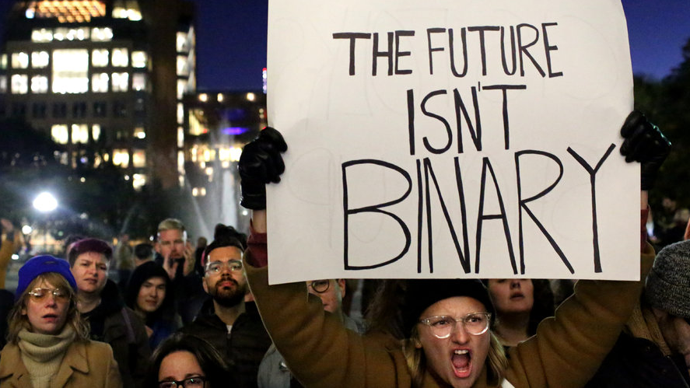
Teorier om køn
Hvordan skal vi forstået kønnet?

Slide 2
Dagens program
Køn - gruppearbejde
Pararbejde – udfyld skema med noter om kønsteorierne

Slide 3
Hvorfor kønsteori?
Kønsteori er vigtigt når vi beskæftiger os med emnet køn og ligestilling.
Køn handler ikke kun om biologiske forskelle → sociale normer, strukturer og magtforhold, former vores livsmuligheder.
Kønsteori viser at vores opfattelser af, hvad der er ”mandligt” og ”kvindeligt” ikke er statiske, men skabes og ændres over tid.
Kønsteori giver os værktøjer til at stille spørgsmål ved normer og forventninger.
Med kønsteori får vi altså en mere nuanceret forståelse af, hvorfor ligestilling ikke bare handler om ”mænd vs. Kvinder”, men om samfundets opbygning og individers livsmuligheder.

Slide 4
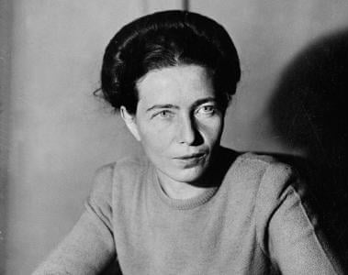
Simone de Beauvoir
Fransk feministisk filosof
Skrev værket, Det andet køn, i 1949
Frontfigur i 2. bølge-feminismen
Hendes tanker omkring køn og kønsroller fik stor indflydelse på, hvordan man efterfølgende har tænkt ‘køn’

Slide 5

Beauvoir om køn og kønsroller
Beauvoir gør op med forestillingen om kønnet som biologisk determineret (altså; at kønnet er bestemt af biologi)
”Man fødes ikke som kvinde – man bliver det” → det er en rolle, vi socialiseres til.
Hun skelner mellem to måder at forstå kønnet på:
Sex = det biologiske køn
Gender = det sociale køn
På den måde adskiller hun det biologiske fra det sociale og viser, hvordan kønsroller konstrueres i det sociale rum, og at det dermed ikke kan tilskrives biologi. Altså køn er en social konstruktion og dermed foranderligt.
Beauvoirs teori er blevet anvendt til at kritisere de traditionelle kønsroller og ulighed ift. magt, økonomi og muligheder → Når kvindens rolle som omsorgsfuld og følsom ikke opfattes som naturlig, er det også lettere at bryde med traditionelle kønsroller og magtfordelingen i samfundet.
Notes:
Beauvoir ændrede rammerne for at diskutere køn.
Hun sagde, at køn ikke var biologisk betinget (mandlige og kvindelige egenskaber er biologisk forudbestemte), men derimod en rolle, vi socialiseres ind i. Altså at kønnet er en social konstruktion og ikke noget naturligt.
Beauvoir skelner mellem sex og gender, altså mellem kroppens biologiske køn og personens sociale køn. Det sidste er noget tillært.
Hendes idé var altså, at hverken kvindelige eller mandlige egenskaber er biologisk forudbestemte, men derimod sociale roller vi socialiseres ind i.

Slide 6
Teorier om patriarkatet
Hovedspørgsmål: Hvorfor er der forskel på mænd og kvinders magt og indflydelse i samfundet?
Hvad er patriarkatet?
”Faderstyre” → mænd har haft mere magt
Samfundsstruktur, ikke kun individer
Kønsroller og arbejdsdeling
Patriarkatet i et historisk perspektiv:
Historisk set har mænd haft mest økonomisk, politisk og socialt magt.
Kvinders arbejde har typisk været ulønnet reproduktiv arbejde (hjemmet, børn, omsorgsarbejde)
Dette har skabt en økonomisk afhængighed af mænd.
Men hvorfor var patriarkatet så stabilt?
Kønsforskere mener, at kapitalismen spillede en stor rolle i at fastholde kvinders afhængighed.
Patriarkat og kapitalisme:
Patriarkatet og kapitalismen hænger sammen → opretholder kvinders økonomiske afhængighed.
Carole Pateman: ægteskab understøtter kapitalisme (ægteskabet sørger for at manden kan gå på arbejde hver dag) → mænd arbejdede, kvinder udførte reproduktivt (ulønnet) arbejde og fødte børn, der senere kunne indgå i den kapitalistiske produktion.
Kønsopdelingen var ikke bare en praktisk funktion → medførte også en skævhed mellem kvinder og mænd i samfundet → kvinden økonomisk afhængig af manden.
Kapitalismen skabte ikke patriarkatet, men forstærkede det.
Patriarkat i dag?
Sylvia Walby: patriarkatet er stadig en del af vores samfund:
Lønforskelle mellem mænd og kvinder
Mandefag” og ”kvindefag”
Kvinders rettigheder er bedre – men stadig uligheder

Slide 7
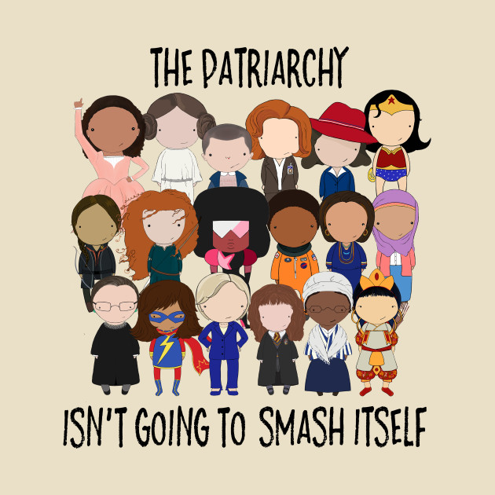
Kritik af patriarkatsteorier
Kan have svært ved at forklare, hvorfor der stadig er kønsroller, når kvinder ikke længere af økonomisk afhængige af mænd
Behandler mænd og kvinder som to modsatrettede grupper – overser de andre kategorier (homoseksuelle, transseksuelle, flydende køn)

Slide 8
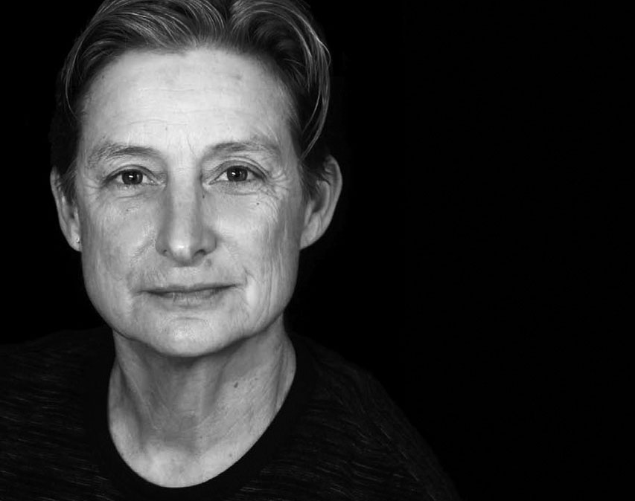
Judith Butler
Amerikansk poststrukturalistisk tænker, queer-teoretiker og sociolog
Skrev værket, Gender Trouble, i 1990
En af de helt store figurer i 3. bølge-feminismen

Slide 9
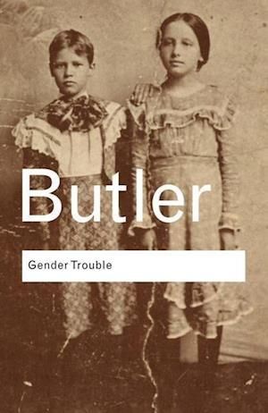
Butler om køn og diskurser
Køn er ikke noget, vi er, men noget, vi gør.
Vi ”optræder” hele tiden vores køn gennem handlinger, tøj, sprog og bevægelser → vi performer vores køn.
Afviser Beauvoirs opfattelse af, at det kun er det sociale køn, der konstrueres – ifølge Butler er det både det sociale og det biologiske køn, der bliver skabt i form af socialiseringen.
Det vi forstår som ”mand” og ”kvinde” afhænger af, hvordan samfundet taler om det.
Fx: fra vi bliver født, får vi tildelt et køn og opdrages til at passe ind i dets normer fx gennem farver, leg etc.
Vi opdrages (gennem diskurser) til at tale, udtrykke, se ud og bevæge os i overensstemmelse med vores køn – der foregår således en konstant diskursiv kønnings-proces.
Kønningsproces → de processer, hvor den kropslige gøren er med til at konstruere en forestilling om en bestemt identitet.
Fx: At dele navne op i drenge- og pigenavne og de forskellige pronomener, som ‘han’ og ‘hun’ er led i den diskursive kønningsproces.
Diskurserne, som skaber kønnet, lægger sig i lag på lag i individet → det kønnede udtryk stivner og opleves som naturligt både hos individet selv og af omgivelserne.
Butlers pointe: køn er ikke statisk, men noget vi hele tiden skaber og ændrer. Hvis vi forstår, at køn er en social konstruktion, kan vi også udfordre de normer, der begrænser os → fx kan vi åbne op for en bredere accept af forskellige måder at være mand, kvinde eller non-binær på.

Slide 10
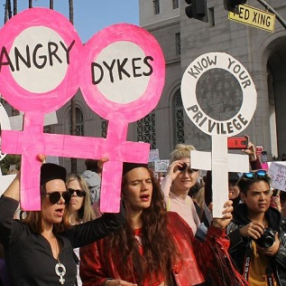
Kritik af Butlers teori om det performative køn
At teorien underbetoner det rent kropslige (at der faktisk er kropslig forskel på mænd og kvinder)
At teorien tilskriver sproget (diskurser) for stor magt
At teorien bedst beskriver den individuelle identitetsdannelse og ikke kan forklare de samfundsstrukturer, der bevirker manglende ligestilling

Slide 11
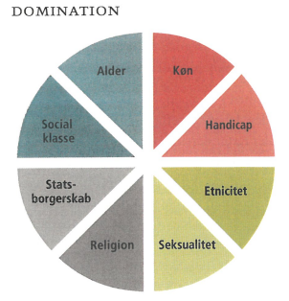
Teorier om intersektionalitet
Hovedspørgsmål: er køn den eneste faktor ift. ligestilling eller mangel på samme?
En gruppe amerikanske sorte feminister fastslog i 1970’erne, at mennesker ikke blot er enten kvinde eller mand, men også alt muligt andet.
De fandt, at de havde nogle andre problemer end hvide feminister fra middelklassen.
Hvad nytter det at snakke ligestilling ift. køn, hvis man fx ikke kan få et arbejde på grund af et racediskriminerende arbejdsmarked.
Disse pointer lever videre i dag: det intersektionelle perspektiv.
Køn er altså kun én ud af en række faktorer, der afgør et individs selvopfattelse, andres opfattelse af én, eller hvilke muligheder man har i samfundet.
Der foregår undertrykkelse i mange forskellige sfærer, og man bliver undertrykt på forskellige måder alt afhængigt af hvilke identiteter man har.
Man indgår således i sammenlåste (interlocking) undertrykkelsessystemer (udtrykt i ‘The Matrix of Domination’)
Notes:
I forhold til køn og ligestilling spiller også social baggrund og etnicitet en rolle.
Ifølge det intersektionelle perspektiv (krydsende) er køn kun én ud af en række faktorer, der afgør et individs selvopfattelse, andres opfattelse af én, eller hvilke muligheder man har i samfundet.
Den grundlæggende antagelse er, at sociale kategorier som køn, klasse, etnicitet og race udgør en slags sammenlåste undertrykkelsessystemer. Kategorierne indvirker på hinanden og skaber tilsammen komplekse former for social ulighed. Ulighed i samfundet må derfor ses som resultat af forskellige faktorer.
Eksempler: 1. Arbejde og køn
En kvinde med etnisk minoritetsbaggrund søger et job, men bliver fravalgt, selvom hun har samme kvalifikationer som en etnisk dansk mand. Hun oplever både køns- og etnisk diskrimination.
2. Boligmarkedet
En enlig mor på kontanthjælp har svært ved at finde en lejebolig, fordi hun både er enlig forsørger, har lav indkomst og har udenlandsk navn. Hun oplever diskrimination baseret på både klasse, familietype og etnicitet.
3. Sundhedssystemet
En ældre mand, der er hjemløs og har psykiske lidelser, får ikke den samme behandling som en velhavende pensionist. Hans mangel på ressourcer og sociale netværk forværrer hans situation.
4. Uddannelse
En ung pige fra en socialt belastet familie vil gerne tage en videregående uddannelse, men har svært ved det, fordi hendes forældre ikke kan støtte hende økonomisk eller fagligt. Hendes klassebaggrund påvirker hendes muligheder.
5. LGBTQ+ og kultur
En ung mand med muslimsk baggrund springer ud som homoseksuel. Han oplever diskrimination både i LGBTQ+-miljøet (pga. sin etnicitet) og fra sin egen familie (pga. sin seksualitet).
Disse eksempler viser, hvordan flere faktorer kan spille sammen og skabe sociale udfordringer i Danmark.
Figuren viser, hvordan sociale faktorer spiller sammen i det, som kaldes en matrix of domination.
Intersektionalitet har meget at gøre med køn, fordi køn aldrig står alene i at forme en persons oplevelser, muligheder og udfordringer i samfundet. Det intersektionelle perspektiv viser, at køn krydser med andre sociale faktorer som etnicitet, klasse, seksualitet, handicap og alder, hvilket skaber forskellige former for diskrimination og privilegier.
Intersektionalitet viser, at køn ikke kan forstås isoleret, men at det altid spiller sammen med andre faktorer. Det gør, at nogle grupper oplever flere former for diskrimination på én gang, hvilket skaber komplekse udfordringer, der ikke kan løses ved kun at fokusere på køn alene.

Slide 12
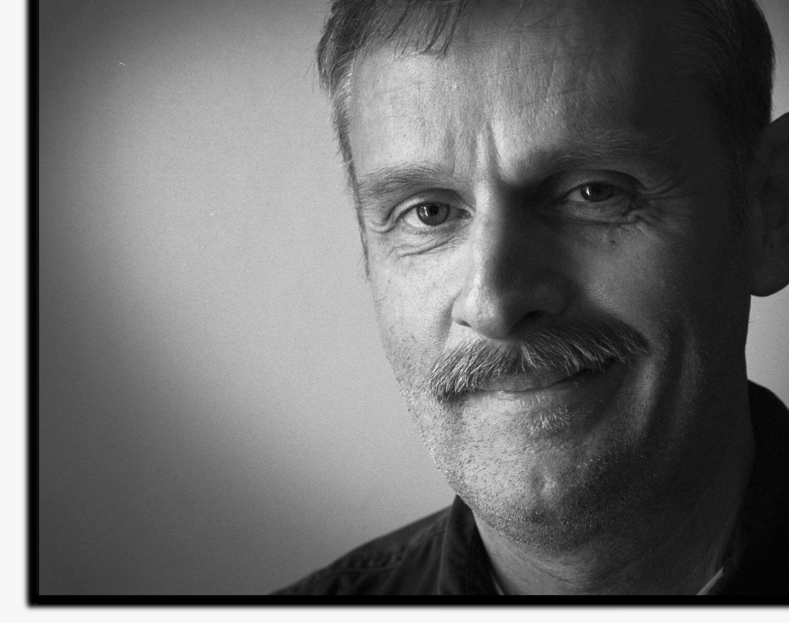
Henning Bechs valgfrie køn
Professor i sociologi på Københavns universitet
Opgør med de teorier, der mener at vi ‘kønnes’ – kønsnormerne er ikke længere styrende.
Det biologiske køn har fået en genkomst.
I senmoderniteten er kvinder frie til at indtage samme positioner som mænd og omvendt – derfor:
er der ikke længere et magtforhold mellem kønnene
tvangssocialiseres man ikke til at antage et bestemt køn.
Fordi kønsnormerne er ophævet, ser vi i dag en tendens til, at man i højere grad i dag understreger sit biologiske køn i sin fremtoning:
Kvinder med rød læbestift – det feminine udtryk
Mænd med fuldskæg og maratonløb – det maskuline
Derfor understreges det biologiske køn i højere grad frivilligt i dag - i et ‘ligeværdigt, æstetisk og seksuelt kønsspil’ → man vælger altså selv at fremhæve sit køn.
Kønnet er altså noget, man selv vælger hvordan man vil udtrykke det.

Slide 13
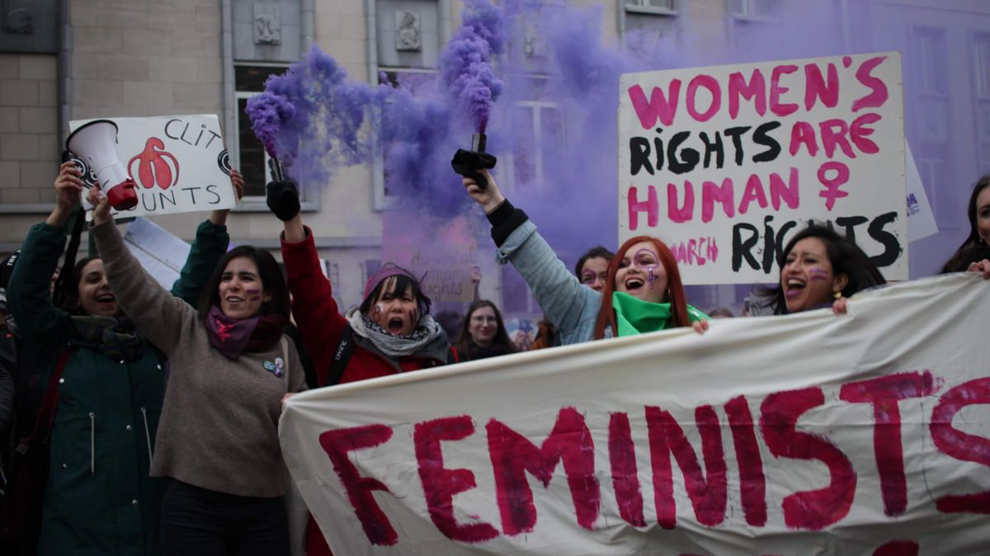
Kritik af Henning Bechs opfattelse af køn
Kan ikke forklare samfundsmæssige uligheder mellem kønnene
Hvis ikke ulighederne skyldes samfundsstrukturer, men ‘frie valg’, så ryger vi hurtigt tilbage i den biologiske determinisme (fx ‘at kvinder er biologisk disponeret til ikke at søge erhvervslivets topposter’)
Kan ikke forklare, hvorfor minoritetsgrupper (homoer, transkønnede etc.) oplever diskrimination

Slide 14
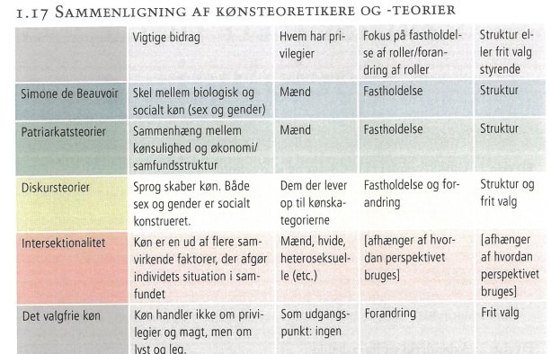

Slide 15
Gruppearbejde:
Gå sammen i små grupper og læs s. 61-69 og udfyld skemaet i dokumentet: ”Kønsteorier”
Opsamling på klassen

Slide 16
Deadline
Skal der reguleres ift. ligestilling eller har vi allerede nok ligestilling?
Marie Bjerre – Venstres (daværende) Ligestillingsminister og Solbjørg Jakobsen fra LA
Sideløbende skal I besvare følgende spørgsmål (findes også i dokumentet fra tidligere):
Hvilke opfattelser af ligestilling i DK kommer til udtryk i udsendelsen, herunder om der er reel ligestilling i DK.
Hvilke barrierer forhindrer ligestilling ifølge Marie Bjerre.
Hvilke lighedsbegreber og perspektiv (aktør-eller strukturperspektiv, dvs. er der lagt vægt på aktører eller er det strukturerne som bestemmer vilkårene.) er der lagt vægt på.
Hvilke kønsstereotyper giver debattørerne udtryk for.
Hvilke kønsteorier er debattørerne inspireret af?

